Slide 1
CHPITRE 1(Suite)
Transmission de données

Slide 2
Série 1- exercice 2
Exercice 2
Pour un signal ayant deux états distincts, d’une durée de 5 ms:
1) Représenter le message 110001011010 en mode de transmission en bande de base avec le code Non Retour à Zéro.
+V
0 - V

Slide 3
110001011010
1------------------- +V
0 -------------------- -V
tension
+V
temps
-V
D = n*R = 1*1/5*10^-3= 200 Bit /s
T transmission = 12*5 = 60ms a partir du graphe

Slide 4
Exercice2
2) Représenter ce même signal avec huit états distincts.
V= 8=2 ³ on envoi n=3 bits par Δ , D=N*R = 3*200 = 600 b/s
110/001/011/010 T trans= 20 ms
Valeur de tensions (V1, V2, V3, V4, -V1, -V2, -V3, -V4)
CODAGE :
000 V1
001 V2
010 V3
011 V4
100 -V1
101 –V2
110 –V3
111 –V4
temps

Slide 5
Exercice2
3) Calculer le débit binaire et le temps de transmission pour chacun des deux cas.
La ligne de transmission utilisée est d’une largeur de bande de 2200 Hz:
4) Trouver le débit maximal de transmission.
C=2W log (1+S/B)
Theoreme de nyquist : D max= n Rmax <= n 2 W
V=2 : Dmax= 1*2*2200 <= 4400 bps
V=8 : Dmax= 3*2*2200 <= 13200 bps

Slide 6
Exercice2
L'échange d'informations s'effectue dans des conditions défavorables, où on a un bruit continu pendant 4 ms.
5) Quel serait alors le nombre de bits mal reçus (en supposant que le débit est maximal).
Dmax (V=2)= 4400 bps
4400 bits ------------------------------1seconde
x ------------------------------------ 0,004 seconde
Le nombre de bits mal reçus X= 4400*0,004= 17,6 = 18 bits

Slide 7
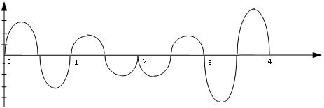
Série 1- exercice 3
Soit la portion du signal analogique suivant, véhiculant le message binaire 011010001101
sur une ligne de transmission d’une capacité de C = 4000 bit/s.
011 010 001 101

Slide 8
Série 1- exercice 3
La valence v= ?
D’après le graphes, nous avons:
État1 (A3,f,0)
Etat 2 (A2,f,0)
Etat 3 (A2,f,π)
Etat 4(A4,f,π)
Mais avec 4 amplitudes, 1 fréquence et 2 phases (0, π) on peut avoir : 4*1*2 =8 états différents ------------------------V=8 ----------------------n=3
2) Le procédé de modulation : dans ce graphe on fait varier l’amplitude et la phase, la fréquence ne change pas.

Slide 9
Série 1- exercice 3
3) Le débit ? D= n R
On connait le n=3 et d’apres le graphe Δ =1ms----------------R= 1/0,001 =1000 bauds
D= 3 .1000 = 3000 bps
4) D = C ?
D= n R,
on va jouer sur le n. Au lieu d’envoyer 3 bits par Δ, on envoi 4
n=4---------------------------V=16 états : 4amplitudes*1 fréquence*4 phases (0, π, π/2, 3π/2)
0110 1000 1101

Slide 10
Série 1- exercice 3 Codage
0000 (A1, f, 0) 1110 (A4, f, π/2)
1111(A4, f, 3π/2)
0001(A1, f, π)
0010(A1, f, π/2)
0011(A1, f, 3π/2)
0100 (A2, f, 0)
0101 (A2, f, π)
0110(A2, f, π/2)
0111(A2, f,3 π/2)
1000 (A3, f, 0)
1001 (A3, f, π)
1010 (A3, f, π/2)
1011 (A3, f, 3π/2)
1100 (A4, f, 0)
1101 (A4, f, π)

Slide 11
5. Le MULTIPLEXAGE
Pour optimiser l’usage des canaux de transmission, les opérateurs ont développé des techniques qui regroupent plusieurs communications sur un même support de transmission. On parle alors de partage de canal.
Le partage de canal peut être réalisé suivant deux types d’allocation :
L’allocation statique : Lorsqu’une fraction de la capacité de transmission de la ligne est mise de façon permanente à la disposition de chaque voie ou canal de transmission.
L’allocation dynamique : lorsque les durées d’allocation sont variables suivant le trafic de chaque voie.
Le partage statique met en œuvre des équipements de type multiplexeur. Le partage dynamique peut être réalisé à l’aide d’équipements spécialisés de type concentrateurs.

Slide 12

5. Le MULTIPLEXAGE
Le multiplexage consiste à faire transiter sur une seule et même ligne de liaison, dite voie haute vitesse (ligne composite) (ligne partagée), des communications appartenant à plusieurs paires d'équipements émetteurs et récepteurs,. Chaque émetteur (resp. Récepteur) est raccordé à un multiplexeur (resp. démultiplexeur) par une liaison dite voie basse vitesse.

Slide 13
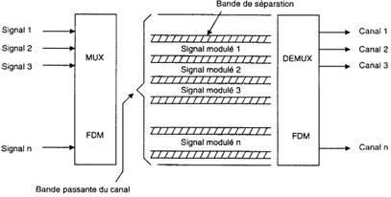
5.1 Le Multiplexage Fréquentiel
Appelé aussi MRF (Multiplexage par répartition de fréquence) ou en anglais FDM (Frequency Division Multiplexing),
le multiplexage fréquentiel permet de diviser ou partager la bande de fréquences disponibles sur la voie haute vitesse en une série de canaux de plus faible largeur

Slide 14
5.1 Le Multiplexage Fréquentiel
Soit Bp la bande passante de la voie haute vitesse et Bp_{i} la bande passante de la ligne basse vitesse (i).
On a : Σ Bp_{i} ≤ BP
D’où, si C est la capacité de la ligne composite(haute vitesse) et Di le débit du ième terminal (ligne basse vitesse), alors :
C ≥ Σ D_{i} , et la rapidité de modulation du multiplexeur est : R_{Mux} =Σ R_{i}
Remarque : Le multiplexage fréquentiel est uniquement possible avec la transmission analogique (Fourrier a montré (avec la transformée de Fourrier) la possibilité de retrouver des signaux analogiques (sinusoidaux) à partir d’une somme de signaux. Ceci n’est pas possible avec un signal numérique).

Slide 15
5.1 Le Multiplexage Fréquentiel (exemple 2)
On trouve également un bon exemple de l’utilisation de FDM avec ADSL (Asynchronous Digital Subscriber Line).
ADSL est née de l’observation qu’une ligne téléphonique possède une bande passante d’environ 1 Mhz dans laquelle seule, une largeur de bande de 4 Khz est utilisée pour les communications téléphoniques. Il reste donc une bande passante importante disponible pour un autre usage. C’est un multiplexage en fréquence qui va permettre son utilisation.

Slide 16
5.2 Le Multiplexage Temporel
appelé aussi MRT (Multiplexage par Répartition dans le Temps) ou en anglais TDM, (Time Division Multiplexing) permet d'échantillonner les signaux des différentes voies basse vitesse et de les transmettre successivement sur la voie haute vitesse en leur allouant la totalité de la bande passante.
L’allocation complète de la ligne aux différentes voies est effectuée périodiquement, pendant des intervalles de temps constants appelés quantums.
Ce type de multiplexage est généralement réservé aux signaux numériques : les messages de chaque voie sont mémorisés sous forme de bits ou caractères dans des mémoires tampons du multiplexeur, puis transmises séquentiellement sur la voie composite.

Slide 17
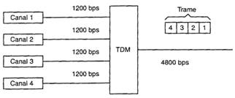
5.2 Le Multiplexage Temporel
Dans la figure suivante, un système TDM est utilisé pour multiplexer quatre (4) signaux numériques.
Si chacun des canaux transmet à 1200 bps à la sortie du multiplexeur, la vitesse minimale de transmission doit être égale à 4800 bps.

Slide 18
5.2 Le Multiplexage Temporel
Deux techniques de multiplexage sont utilisées :
Multiplexage temporel synchrone: Les quantums sont égaux et alloués périodiquement à chaque équipement (adressage implicite), existence d’une mémoire dédiée à chaque ligne ou ETTD pour le stockage de l’information en attente de transfert.
Multiplexage temporel asynchrone (statique) : Dès qu’il y a quelque chose de prêt à envoyer sur la mémoire, il est automatiquement envoyé. Cela nécessite de rajouter l’adresse de la provenance.

Slide 19
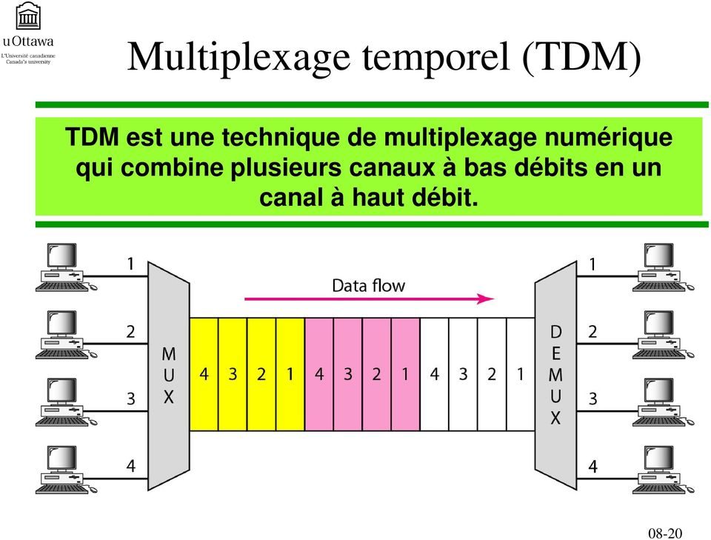
5.2.1 Le Multiplexage Temporel Synchrone
Scrutation :un tour complet des terminaux (4, 3, 2, 1)
Dans cet exemple, il y a 3 scrutation

Slide 20
5.2.1 Le Multiplexage Temporel Asynchrone
Soit trois terminaux T1, T2, T3 reliés à un multiplexeur.
T1 émet le message A
T3 émet le message D
T1 émet le message B
T2 émet le message C
T1 émet le message E
Synchrone | A | silence | D | B | C | silence | E | silence | silence
Asynchrone | A | D | B | C | E | fin

Slide 21
5.3 Concentration et diffusion
La concentration consiste en la réception d’informations sur plusieurs lignes pour remettre l’ensemble sur une seule (la ligne est partagée dans le temps). La diffusion est l’opération inverse. Concentration ≠ diffusion
Un concentrateur est un multiplexeur asynchrone temporel intelligent, permettant d’assurer les fonctions de concentration et de diffusion. Il alloue dynamiquement (à la demande) les tranches de temps aux ETTD qui ont en besoin. Pour cela, il doit assurer le stockage des données temporairement sur des mémoires tampons avant leur émission. Les blocs de données doivent explicitement contenir des informations de l’expéditeur (@MAC). Le concentrateur doit être capable de désynchroniser le traitement des différentes lignes qu’il multiplexe.

Slide 22
Série 1- exercice 4
Soit la représentation suivante des deux messages M1 et M2 suivants transmis sur les lignes basses vitesse reliant chaque modem au MUX tq les modems ont les même caractéristiques:
M1 (signal discontinu) : 10011100 (8 bits)
M2 (signal continu) : 001000110101 (12 bits)
Unité de temps c’est : ms
Δ = 1ms
Technique de modulation :
M1 = (A2,f,0),(A1,f,0), (A1,f,π),(A2,f, π)=ASK+PSK
M2= (A1,2f, π),(A1,2f,0),(A2,2f,0),(A1,f,0) = ASK+FSK+PSK
BV
M1
MUX
DMUX
HV
BV
M2

Slide 23
Série 1- exercice 4
M1 (signal discontinu) : 10/01/11/00 (8 bits)
M2 (signal continu) : 001/000/110/101 (12 bits)
Δi = 1ms------------------Ri=1/0,001=1000 bauds
R1=R2=1000bauds
D=n *R;
V1 = 8/4 = 2 bit par delta n1=2; D1=n1*R1 = =2* 1000 bps=2000b/s
V2= 12/4 =3 bit par delta ----n2= 3;D2=n2*R2= 3*1000= 3000 bps

Slide 24
Série 1- exercice 4
M1 (signal discontinu) : 10/01 /11/00 (8 bits)
M2 (signal continu) : 001/000 /110/101 (12 bits)
Δi = 1ms------------------R1=R2= (1/0,001) = 1000 bauds
3°) TDM, Quantum =??
2 Scrutations = (PC1+PC2) +(PC1+PC2)
Taille des buffer : 4bits pour PC1 et 6 bits pour PC2
Q = 2 états= 2*Δmux-----------Rmux=R1+R2 = 2000 bauds
Δmux= 1/2000 = 0,5ms
Q=2*0,5= 1ms
Remarque : le MUX est tjr plus rapide que les modems

Slide 25
Série 1- exercice 4
M1 (signal discontinu) : 10011100 (8 bits)
M2 (signal continu) : 001000110101 (12 bits)

Slide 26
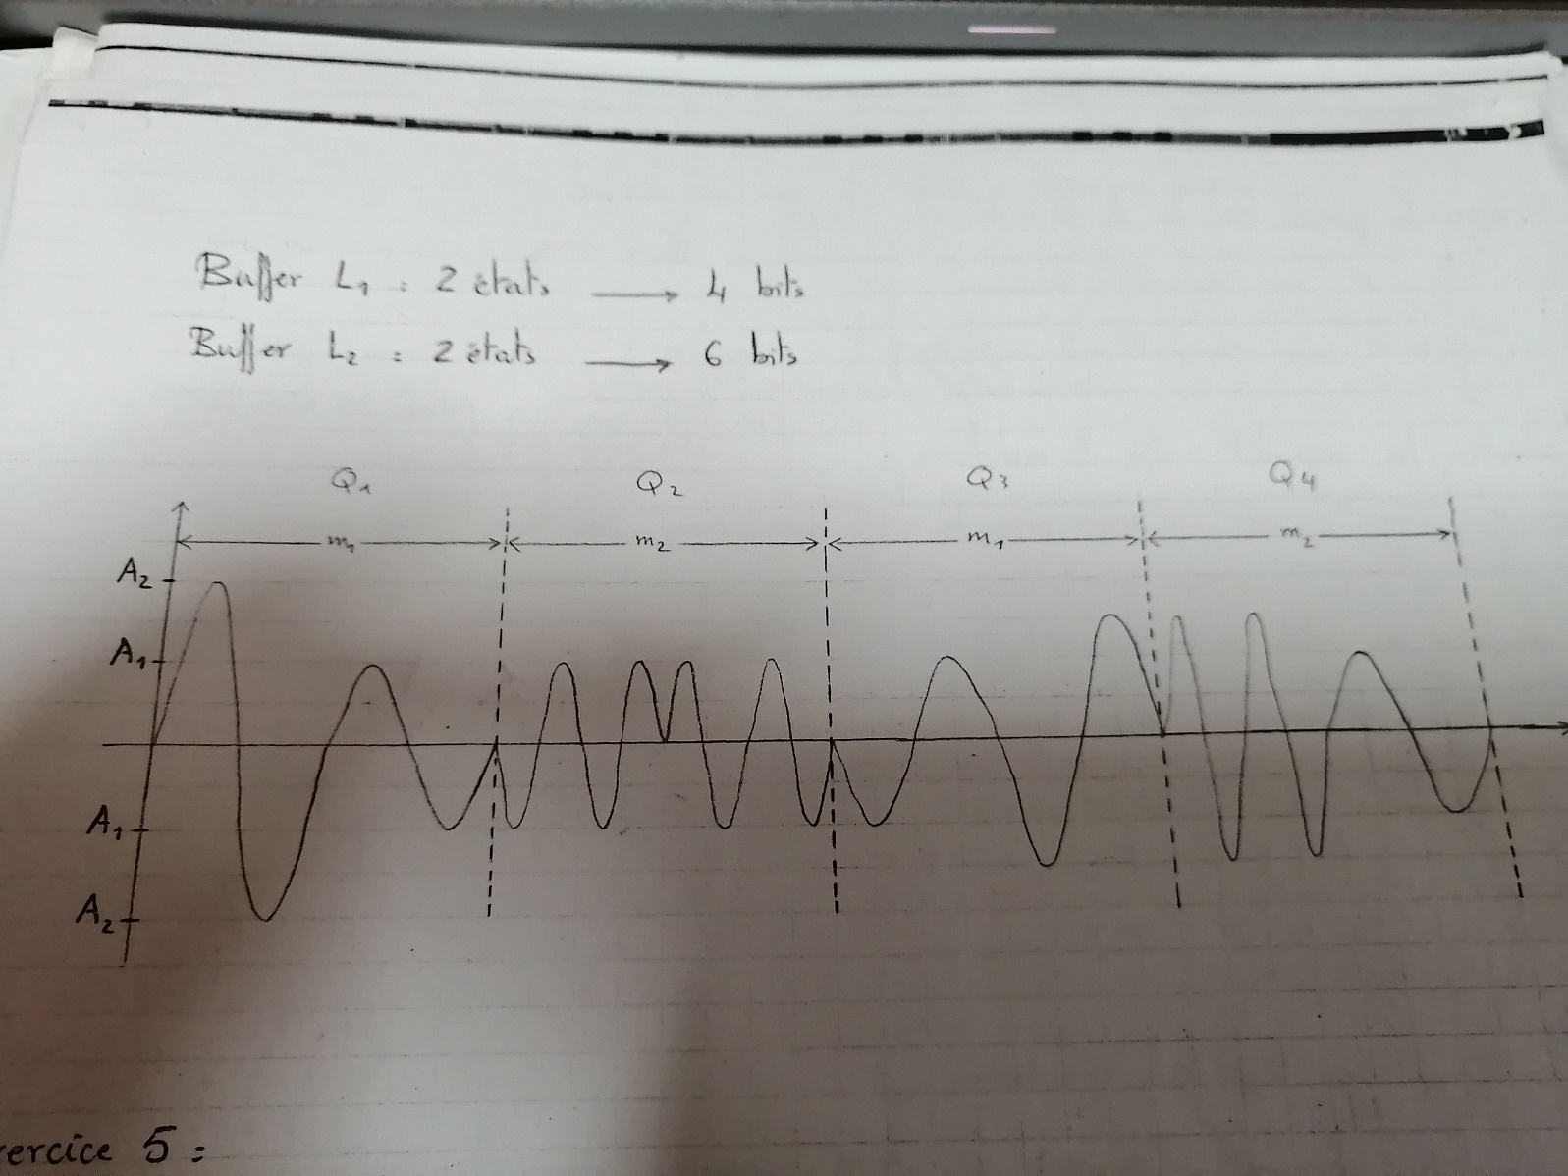

Slide 27
Série 1- exercice 5
S1=011100,
V1= 4 car (f, 2A, 2 phases)------2 bits par Δ
Codage
00 (A1,f,0)
01 (A1, f, π)
10 (A2,f,0)
11 (A2, f, π)
R1=R2=1/ Δi ------------------------ Δi=0,4 ms

Slide 28
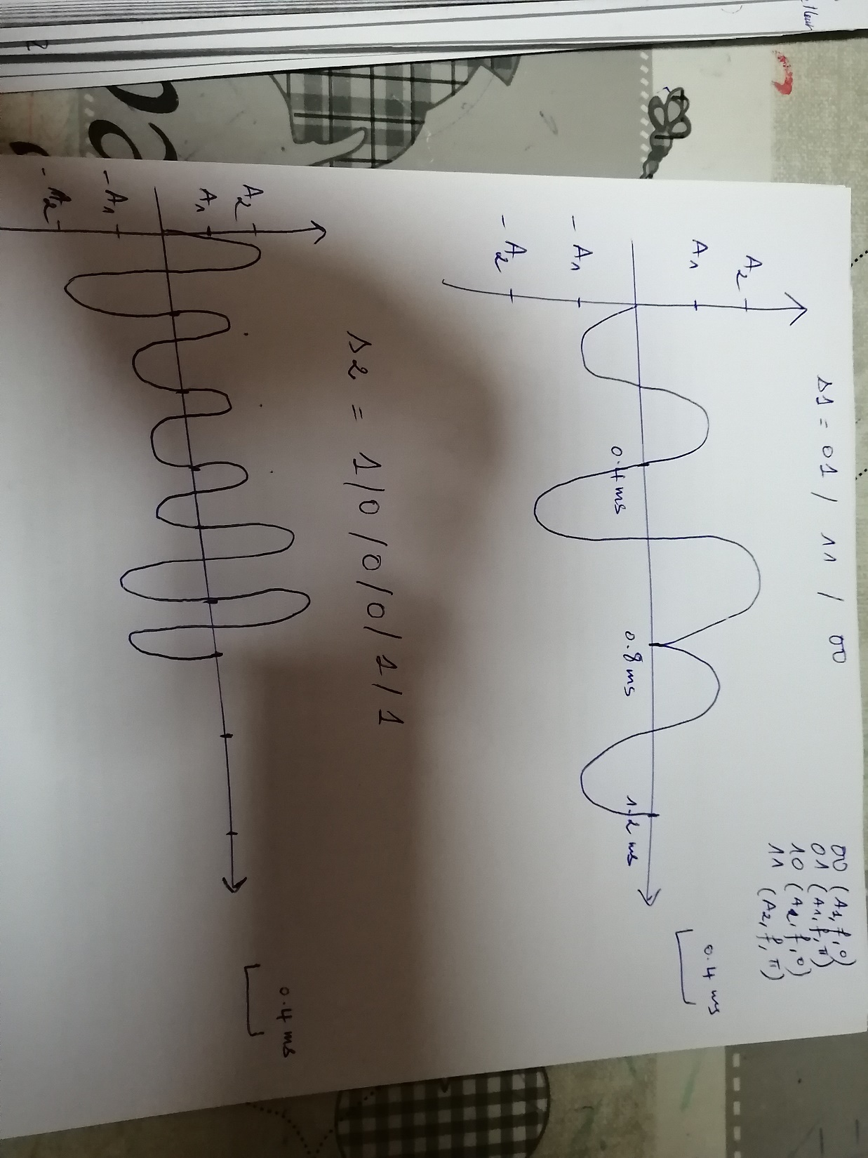

Slide 29
Série 1- exercice 5
M1--------------------V1= 4 S1= 01/11/00
M2--------------------V2= 2 S2= 1/0/0/0/1/1
0 ---------------(A1,0)
1 --------------------(A2,0)
Modulation d’amplitude
Les graphes représentent la transmission des messages s1 et s2 sur les lignes BV.

Slide 30
Série 1- exercice 5
M1--------------------V1= 4 S1= 0111/00
M2--------------------V2= 2 S2= 10/00/11
Le quantum ?
Q=2 Δ mux= 2*(1/(2*2500))=0,4 ms

Slide 31
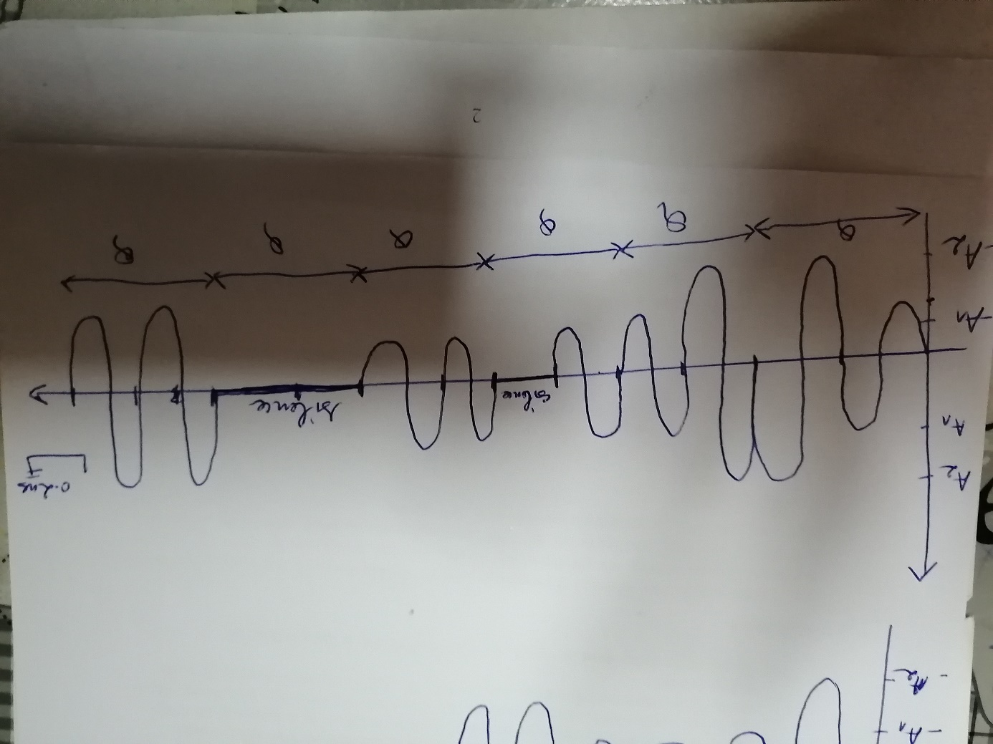
Série 1- exercice 5

Slide 32
Série 1- exercice 5
M1--------------------V1= 4------n1=2 S1= 01/11/00
D1= n1*R1=2*2500=5000 bps
Distance :
T transfert (S1)= T émission + T propagation = 3ms
= (6/5000)+(Distance/ 120 000) = 0,003
Distance = (0,003 –(6/5000))*120000 = 216 km

Slide 33
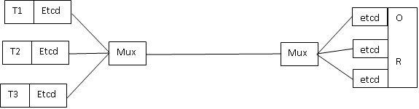
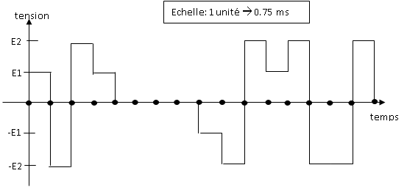
Série 1- exercice 6

Slide 34
Série 1- exercice 6
1. Quel type de transmission est utilisé ? Justifiez.
2. En supposant qu’on envoie 8 bits par quantum, donnez sa valeur.
Q on envoi 8 Bits ???

Slide 35
Série 1- exercice 6
3. Donnez les messages correspondants à chaque terminal en supposant que le message M envoyé sur la ligne principale est 10001110/01001110/11000011
A partie du message et du graphe on déduit : TDM
T1 = T1=T2= T2=T3= T3=

Slide 36
Série 1- exercice 6
4. Donnez la rapidité de modulation d’un terminal
Δmux=0,75ms

Slide 37
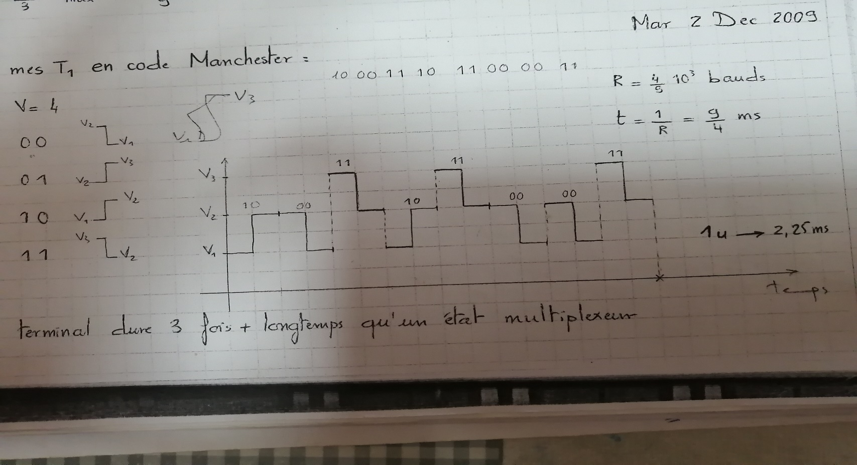
Δi=1/444=0,00225=2,25 ms

Slide 38
Série 1- exercice 6
5. Représentez sur la ligne basse vitessele message transmis par T1 en code Manchester.
T1 = 10 00 11 10 / 11 00 00 11
V=2
1 V2----V1
0 V1-----V2

Slide 39
Série 1- exercice 6
6. Calculez le temps de transmission du message « RESEAUX », codé en ASCII avec contrôle de parité par caractère, transmis par le terminal T3
T3:01001110 (R )……………………………………………..
Codage ASCII---
---RESEAUX
R ----------------- 01001110 (1octet)
E ----------------- 11110011 (2 eme octet)

Slide 40
Série 1- exercice 6
6. Calculez le temps de transmission du message « RESEAUX », codé en ASCII avec contrôle de parité par caractère, transmis par le terminal T3 (V=4) (basse vitesse)
Taille (RESEAX) = 8*7 = 56 bits, Debit = N*R= 2*444=888 bps
Trans = taille /debit= 56/888 = 63ms

Slide 41
Série 1- exercice 6
7. Donnez le temps de transmission du message ‘RESEAUX ‘ par le multiplexeur. (haute vitesse) DTM
1octet (8bits) --------------------1 scrutation
7 octets (RESEAUX)------------------------- 7scrutations
Trans (RESEAUX)=7*Q*3=21*Q= 63 ms (inconvenient du TDM)

